Slide 1
Eksploracja danych tekstowych
Rozpoznawanie encji nazwanych NER

Slide 2

Named Entity Recognition NER
Rozpoznawanie nazwanych encji (NER) to forma przetwarzania języka naturalnego (NLP), która polega na wydobywaniu i identyfikowaniu istotnych informacji z tekstu. Informacje, które są wyodrębniane i kategoryzowane, nazywane są encjami. Może to być dowolne słowo lub seria słów, które konsekwentnie odnoszą się do tej samej kategorii.

Slide 3
Part of Speech (PoS) - rozpoznawanie części mowy

Slide 4
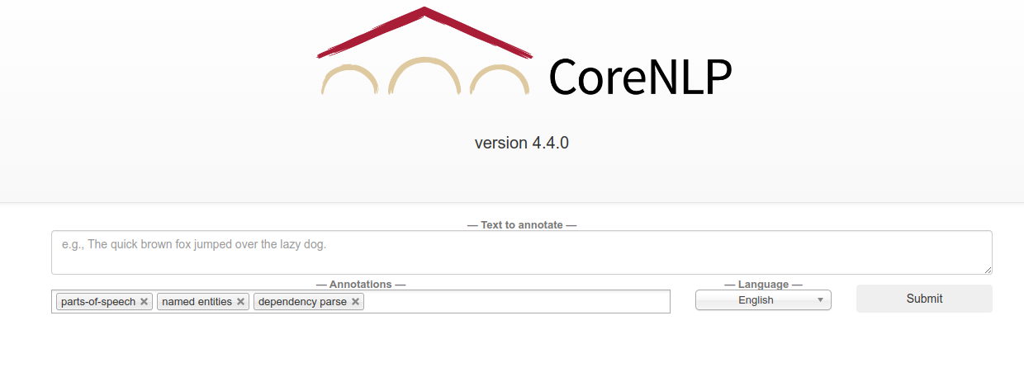
Named Entity Recognition NER
https://corenlp.run/
https://github.com/NLPbox/stanford-corenlp-docker

Slide 5
Zadanie
wejdź na stronę https://www.nature.com/
skopiuj 3 akapity tekstu z dowolnego artykułu
wklej skopiowany tekst w demo na https://corenlp.run/ (lub skorzystaj z dockera https://github.com/NLPbox/stanford-corenlp-docker)
w polu annotations dodaj "sentiment"
Part-of-Speech - utwórz listę z wszystkimi możliwymi częściami mowy i ich 2-4 literowymi oznaczeniami
Named Entity Recognition - utwórz listę z oznaczonymi encjami oraz ich typem
Basic Dependencies - wybierz 2 relacje pomiędzy słowami w tekście i opisz swoimi słowami na czym te relacje polegają.
Sentiment - jakie nacechowanie ma analizowany tekst? Postaraj się zredagować tekst, żeby miał nacechowanie:
pozytywne
negatywne
neutralne

Slide 6

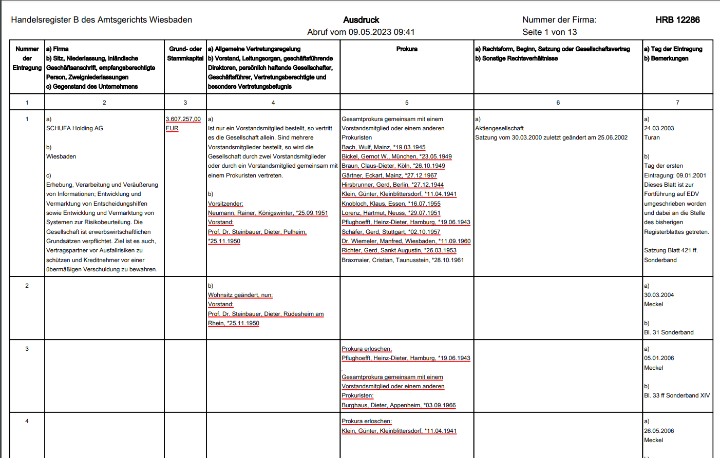



Wyodrębnianie informacji z dokumentów
Notes:
Naszym celem było parsowanie dokumentów PDF w postaci tabelarycznej zawierających wszystkie informacje o zmianach w spółce: zmiana zarządu, adresu, kapitału itd. przetwarzalismy dane do postaci ustuturyzowanej JSON nastepnie wyswietlalismy jako czesc milionow profili firm i osob w naszym portalu

Slide 7

Początkowe podejście - regexp
Założenia
Bazujemy na kolejności słów w sekwencji
Kilka możliwych wariantów: <ScientificTitle> LastName, FirstName, City, <BirthDate>, <SigningAuthority>
Management Board: Prof. Dr. Doe, John, Parzymiechy Górne, *01.02.1976
Managing Director: Michael, JSON, NY, 19.04.1987, Managing Director, with sole power of representation
Rozwiązanie:
Podział tekstu na zdania
Ekstrakcja informacji na podstawie znanej struktury
Problem rozwiązany?
Notes:
Przyjeliśmy założenie, że bazujemy na kilku możliwych sekwencjach: opcjonalny tytuł naukowy, imie, nazwisko, miasto, opcjonalna data urodzin i info o uprawnieniach do podpisu dokumentow najpierw dzielimy tekst na zdania, nastepnie parsujemy ludzi ze zdan Problem rozwiązany?

Slide 8
Wyzwania
$dateAfterRegisterCodePart = '(?:'
. '\s?-{2,3}\ \(?'
. $this->dateRegexPattern->getPattern()
. '\)?'
.')';
$textBeforeCompanyNamePart = '(?:'
. '(?:[Bb]isherige\s)?'
. '(?:Firma|Genossenschaft|Gen\.|Name)?'
. '(?:\s?\((?:[Bb]isher|[Vv]orher|[Ff]rüher)[^)]+\))?'
. '(?:(?:\sund|,)\sSitz)?:?\.?[\s;]'
. '(?:(?:\/\sName\s)?vormals:\s)?'
. '(?:der\sFirma\s)?'
. ')'
. '|(?:(?:(?:Berichtigung\sund\s)?Ergänzung\s|(?:Betr\.\sFa\.:\s)?Berichtigung(?:\sder\sVeröffentlichung)?\s|Berichtigung\/Ergänzung\s)?(?:der|d\.)\s(?:Eintragung|Eintr\.)\s(?:vom|v\.)\s(?:.*?\d{4}[.:]?)\s)'
. '|(?:Berichtigung\szur\sEintragung\s(?:vom|v\.)\s(?:.*?\d{4}[.:]?)\s)'
. '|(?:Die\sEintragung\svom(?:\s\d{1,2}\.)?(?:\s\d{1,2}\.)?.*(?:\sFirma(?:\slautet\srichtig:)?\s|\swie\sfolgt\sberichtigt:\s))'
. '|(?:Die\sEintragung\serfolgte\sam(?:\s\d{1,2}\.)?(?:\s\d{1,2}\.)?\s\d{4}:\s)'
. '|(?:Eintragung\svon\sAmts\swegen:\s)'
. '|(?:(durch\s)?Übernahme|Umschreibung)\saus\sdem\s.+?\sFirma\sund\sSitz:\s'
. '|';
return '(?:Änderung\sder\sFirma:\s+)?'
. '(?:HRB\s\d+(?:\s|-)\p{Lu}\p{Ll}?\s--\s(?:infolge\sSitzverlegung\s)?jetzt:\s+)?'
. $this->registerNumberPattern->getPattern()
. '(?:-\p{Lu}\.?)?'
. '(?:\s\((?:früher|bisher|vorher)\s(' . RegisterNumberPattern::TYPES_OR . ')\s\d+,?\sAG\s\p{Lu}[\p{L} ]+\p{L}\))?'
. '(?:(?:\s--\sAG)?\s' . $this->courtTownRegexPattern->getPattern() . ')?'
. '(?:'
. '(?:\s-\s)?'
. '|'. $dateAfterRegisterCodePart
. '|'
. ')'
. ':(?:\s?\d{2}\.\d{2}\.(?:19:|20)\d{2})?\s?'
. "(?:$textBeforeCompanyNamePart)?"
. $this->getPatternChangeCompanyName();
Założenia mogą nie obejmować 100% przypadków
różna struktura, kolejność fraz
nazwiska zagraniczne, nazwiska wieloczłonowe, tytuły
Skomplikowana logika do pokrycia wszystkich przypadków
Dokładność sparsowanych danych
dobra dla ustrukturyzowanych tekstów
niska kiedy występuje wiele wariantów
Rozwiązanie:
Named Entity Recognition + Machine Learning
Notes:
Z tym podejściem wiążą się pewne problemy:
Zakładając, że określony format może być dobry w wielu przypadkach, jednak trudno to zawsze przewidzieć i musimy na bieżąco aktualizować odkrywane wzorce (dotyczy to zarówno formatu wpisów, jak i formatu imion osób itp.)
Wymaga to złożonej logiki obejmującej wszystkie przypadki, którą należy aktualizować za każdym razem, gdy znajdziemy nowy przypadek
Może to spowodować:
Niskaąjakość danych w przypadku bardzo konkretnych i nieznanych przypadków
Rozwiązaniem tak problematycznej (i nie zawsze przewidywalnej) struktury jest uczenie maszynowe, które bardzo dobrze radzi sobie z wzorcami danych i potrafi samo dopasowywać się do różnych przypadków

Slide 9
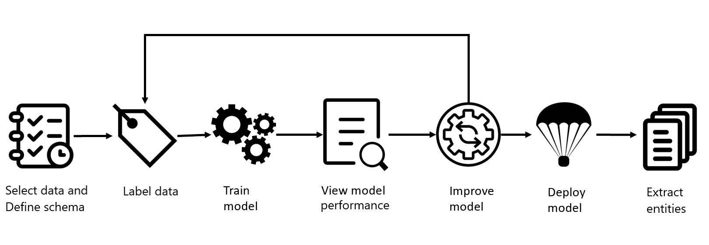
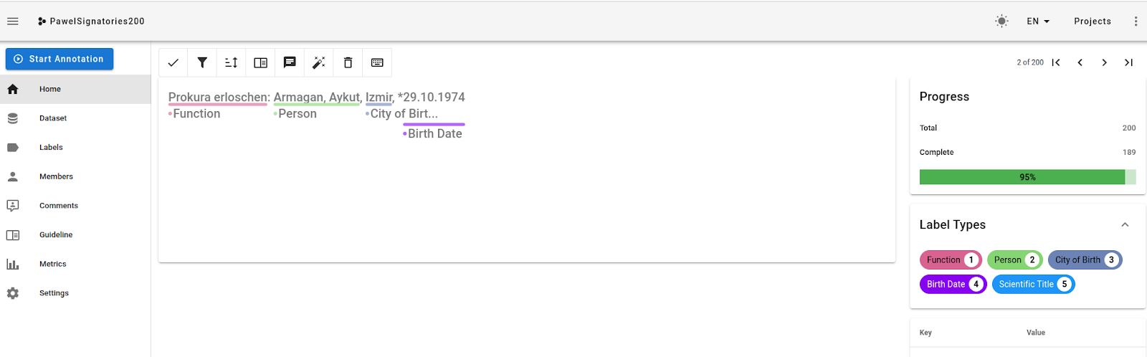


Implementacja modelu NER
Narzędzie:
Tagowanie danych
program do tagowania danych tekstowych i graficznych
trenowanie modelu NER
biblioteka/framework NLP
https://github.com/rzarno/train-ner-model-with-spacy
Notes:
tagujemy kilkaset/kilka tysięcy rekordów i dotrenowujemy istniejący model wykorzystujemy doccano do tagowania, spacy jako model bazowy

Slide 10
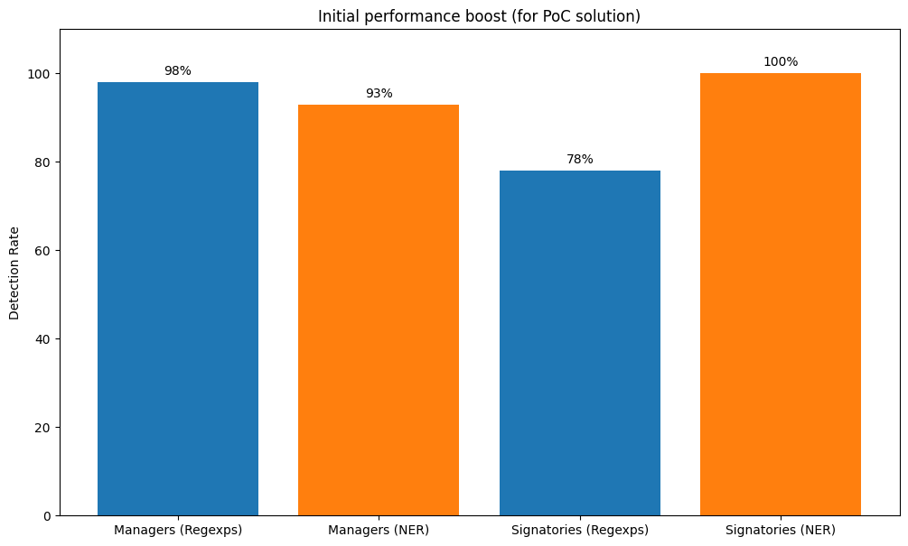
Wyniki
PoC, 50 dokumentów
5% - 22% więcej rozpoznanych przypadków
Czas poświęcony na tagowanie i model: tagowanie: 700 dokumentów ~ 40h pracy dev
przygotowanie / trenowanie modelu: 40h pracy dev
Mniejsza kontrola nad obsługą konkretnych przypadków niż wykorzystując regexp
Notes:
w efekcie uzyskujemy następujące wyniki 5% - 22% więcej rozpoznanych przypadków
tagowanie: 700 dokumentów zajmuje 40h pracy dev
przygotowanie / trenowanie modelu: 40h pracy
Mniejsza kontrola nad obsługą konkretnych przypadków niż wykorzystując regexp

